Slide 1
HMI y Sistemas SCADA
Ángel Gaspar González Rodríguez
Universidad de Jaén

Slide 2
HMI y Sistemas SCADA. Índice
HMI y Sistemas SCADA. Semejanzas y diferencias
Interfaz Hombre Máquina HMI
Tipos. Grados de protección
Elementos.
Contactos
SCADA
Funciones
Módulos y componentes
OPC
Ejemplos

Slide 3
HMI y Sistemas SCADA. semejanzas y diferencias Interfaz Hombre Máquina HMI SCADA
1

Slide 4
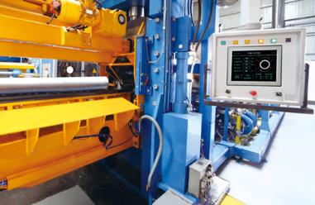
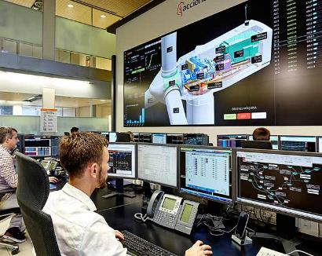
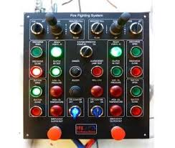
HMI y Sistemas SCADA. Supervisión del proceso
SCADA
HMI

Slide 5
Definición HMI y SCADA
HMI (Human Machine Interface) se define como un panel a través del cual el operador es capaz de controlar la maquinaria y monitorizar parte de un proceso en una planta (p.ej. una estación).
SCADA (Supervisory Control and Data Acquisition) es un sistema completo que supervisa toda una red de control distribuido que incluye usualmente PLCs, HMI y PACs.
Muchas veces la diferencia es cuestión de tamaño… y posición
E

Slide 6
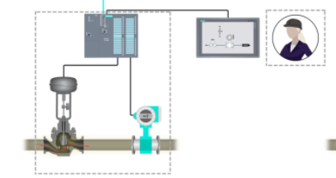
Funciones más o menos comunes
Representación gráfica del proceso, de diseño reconfigurable
Información de estado:
valores de principales magnitudes del proceso
situación de actuadores/sensores digitales
Permite comunicar el sistema de control con el usuario/operario
Puesta en marcha y apagado.
Cambio de consignas o recetas.
Intercambio de datos con otros sistemas.
Configuración de la propia interfaz y entorno.
Control de acceso.
Sistema de ayuda interactivo.
Manipulación de archivos simple o completa.
Históricos simples o completos.
C

Slide 7
Diferencias HMI y SCADA
HMI
A pie de máquina
Supervisión de estación o máquina/equipo
Sencillo, pocas ventanas en caso de OP
Comunicación con dispositivo de control a través de RCI (Profinet)
Interfaz táctil y/o con elementos manuales
Robusto
SCADA
En sala de control
Supervisión de célula o planta
Más completo y complicado
Comunicación:
Ethernet con PCs
Ethernet con PLC gama alta que sirve de pasarela
Principalmente interfaz mediante teclado/ratón
Tiempos mayores
Dos niveles: maestro y remoto
E

Slide 8
HMI y SCADA INTERFAZ HOMBRE MÁQUINA SCADA
Tipos
Dispositivos electromecánicos
Grados de protección
Elementos
Contactos
Ejemplos
Paneles táctiles
2

Slide 9
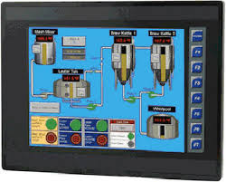
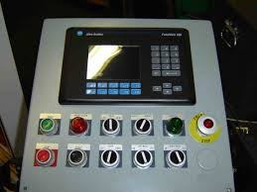
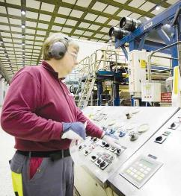
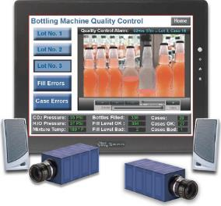
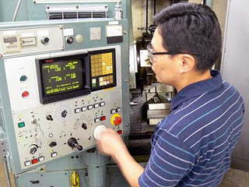
Tipos
Dispositivos electro-
mecánicos de mando
Pantalla de diseño programble (OP)
Combinado

Slide 10

Dispositivos electro-mecánicos
Aspectos a tener en cuenta
Grado de protección IP
Configuración y componentes
Número de contactos
Tipo de contactos: NC / NO (NC / NA)
Acción permanente (interruptor) o temporal/momentánea (pulsador)
Tensión o intensidad máxima (o mínima) de operación
E

Slide 11


Grado de protección IP e IK
Es el nivel de protección verificable mediante métodos de ensayos normalizados
Dos tipos de grados de protección: Código IP y Código IK
Código IP. 2 cifras (p.ej. IP45)
Primera cifra: protección de las personas contra el acceso a partes peligrosas o la penetración de cuerpos sólidos extraños
Cifra-Símb. | Descripción: objetos que no deben penetrar
0 | Sin Protección
1 | Una esfera de 50 mm ∅
2 | Una esfera de 12.5 mm ∅
3 | Una esfera de 2.5 mm ∅
4 | Una esfera de 1 mm ∅
5 | Puede entrar polvo, pero sin interferir el funcionamiento
6 | Polvo
C

Slide 12





Grado de protección IP e IK
Código IP
Segunda cifra: protección frente a penetración de agua
Cifra-Simb. | Descripción: protegida contra
0 | No protegida
1 | La caída vertical de gotas de agua
2 | La caída de gotas de agua con inclinación max de 15º
3 | La lluvia fina (pulverizada)
4 | Las proyecciones de agua
5 | Los chorros de agua (con ayuda de boquilla)
6 | Fuertes chorros de agua o contra la mar gruesa
7 | Los efectos de la inmersión a 1 m durante 30’
8 | Los efectos de la inmersión a profundidad y tiempo especificado por el fabricante
IP69K: capaces de soportar el lavado de los mismos con agua
y limpiadores industriales. Chorros de agua a ↑P y ↑T desde 4 ángulos
C

Slide 13
Grado de protección IP e IK
Código IK
Grado de protección contra los impactos mecánicos nocivos
Grado IK | 00 | 01 | 02 | 03 | 04 | 05 | 06 | 07 | 08 | 09 | 10
Energía (J) | - | .15 | .20 | .35 | .50 | .70 | 1 | 2 | 5 | 10 | 20
Masa (kg) y altura (mm) de la pieza d e golpeo | - | 0.2 70 | 0.2 100 | 0.2 175 | 0.2 250 | 0.2 350 | 0.5 200 | 0.5 400 | 1.7 295 | 5 200 | 5 400
C

Slide 14
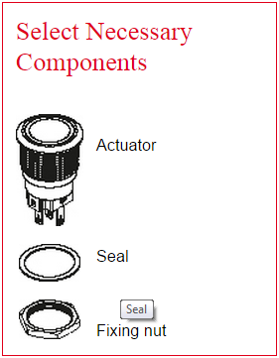
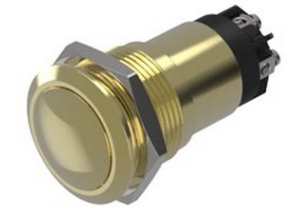
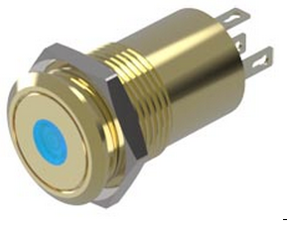
Elementos antivandálicos
Pulsadores
Indicadores luminosos
Front protection: IP 65 and IP 67
Impact resistance: IK 09
Shock resistance: max. 500 m/s2
Vibration resistance
10 … 55 Hz, amplitude 1.5 mm p-p
Electrical life: 100 000 cycles of operation
D

Slide 15
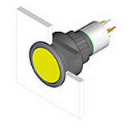
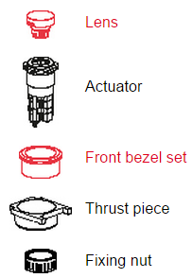
Configuración y componentes
Ejemplo: pulsador con contactos y actuador unidos
D

Slide 16
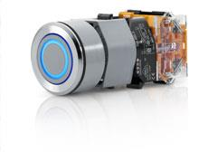
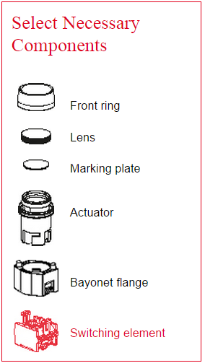
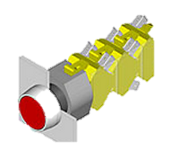


Configuración y componentes
Ejemplo: pulsador con contactos y actuador separados
Storage temperature:
-40°C…+85°C
Operating temperature:
-40°C…+55°C
Conventional free air thermal current Ith
6A for plug-in terminals
10A for screw terminals
Switch rating
Voltage 230VAC 400VAC 500VAC Current 7A 5A 4A
Voltage 24VDC 60VDC 110VDC 250VDC Current 10A 5A 2.5A 0.6A
Vibration resistance (sinusoidal):
100m/s² at 10Hz…500Hz, amplitude 0.75mm
D

Slide 17
Ejemplo pulsador
Tightening torque
Screws at the mounting flange max. 25–30 Ncm
Screws at switching element max. 50 Ncm
Actuating force
1 Normally closed 2N
1 Normally open 3.1N
Actuating travel: 5.8mm ± 0.2mm
Rebound time: ≤ 1ms
Mechanical lifetime (with 1 switching element)
Pushbutton maintained action 1.5 million Cycles of operation
Pushbutton momentary action 3 million Cycles of operation
Selector switch maintained action 1.25 million Cycles of operation
Selector switch momentary action 2.5 million Cycles of operation
Emergency-stop switch 50000 Cycles of operation
Keylock switch maintained action 25000 Cycles of operation
Keylock switch momentary
Electrical life: 6050 cycles of operations
D

Slide 18
Ejemplo pulsador
Conventional free air thermal current Ith
6A for plug-in terminals
10A for screw terminals
Switch rating
Voltage 230VAC 400VAC 500VAC Current 7A 5A 4A
Voltage 24VDC 60VDC 110VDC 250VDC Current 10A 5A 2.5A 0.6A
Storage temperature: -40°C…+85°C
Operating temperature: -40°C…+55°C
Vibration resistance (sinusoidal): 100m/s² at 10Hz…500Hz, amplitude 0.75mm
D
Notes:
Ith the maximum current in continuous operation and at ambient temperature must not exceed the quoted maximum values

Slide 19

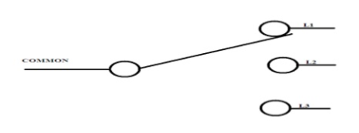

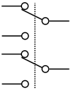


Contactos
Abrev. |  | British | American
SPST | Single pole, single throw | One-way | Two-way
SPDT SPCO | Single pole, double throw S.p. changeover | Two-way | Three-way
SPTT, co | S.p. triple throw, centre off
DPST | Double pole, single throw | Double pole | Double pole
DPDT DPCO | Double pole, double throw Double pole changeover
2P6T | Two pole, six throw
E-C
Además, tenemos que indicar si son de acción momentánea o permanente

Slide 20
Contactos
Switching system | Contacts | Diode 1N4007 | Switching action | Wire diagram
Low level | 1NC | 0 | B-C | 1-2
 | 1NC+1NO | 0 | B-C | 3-4
 | 1NO | 0 | B-C | 5-6
 | 2NC | 0 | B-C | 7-8
 | 2NO | 0 | B-C | 9-10
Snap-action | 1NC+1NO | 1 | B-C | 11-12
 |  | 2 | B-C | 13-14
 |  | 0 | B-B | 15-16
 |  | 0 | C-C | 17-18
 | 2NC+2NO | 1 | B-C | 19-20
B: momentary, C: permanent
C
Notes:
This low level switching element was designed for switching low powers in electronic circuits.

Slide 21
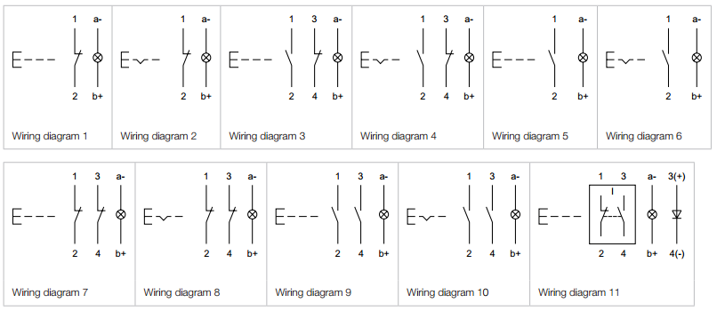
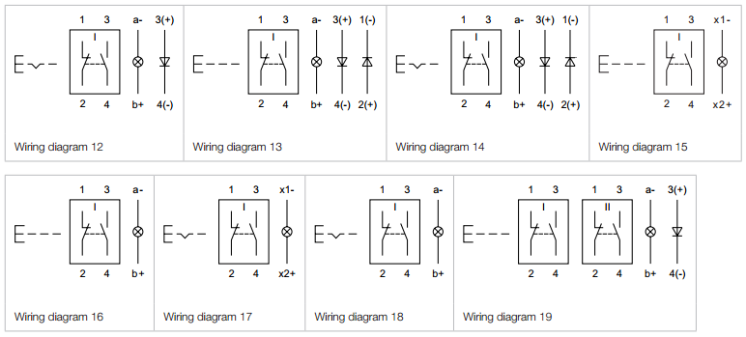
Contactos
D

Slide 22
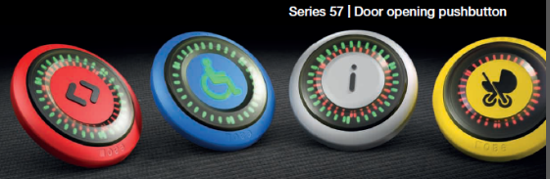
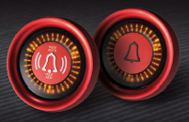
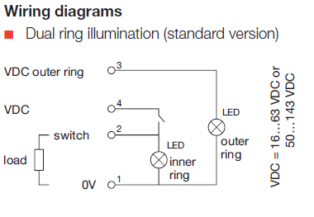

Pulsadores iluminados
Degree of protection:
IP69K front
C

Slide 23
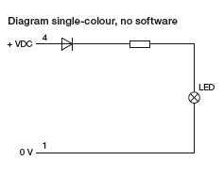
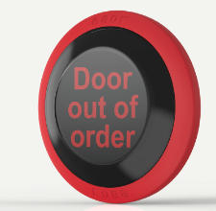
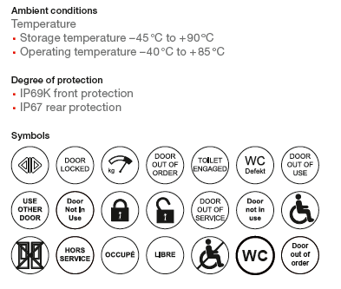
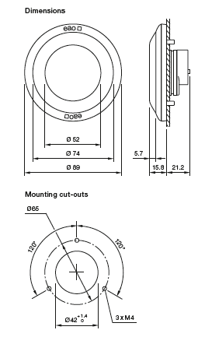
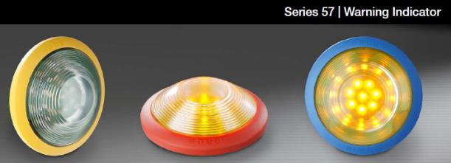
indicadores
D

Slide 24






Funciones: Entrada y salida
Buzzer Flasher Indicator
Mushroom-head pushbutton Iluminated pushbutton Pushbutton
Lever switch Lever switch Door-opening switch
Emergency stop switch Selector switch
Potentiometer Keylock switch Key insert switch
C
Notes:
La diferencia entre Keylock switch y key insert switch es que el primero no requiere de cuerpos adicionales, en tanto que el segundo tendrá unos contactos u otros en función del módulo de contactos que se acople.

Slide 25
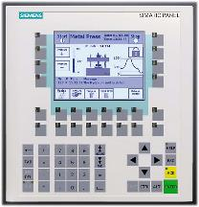
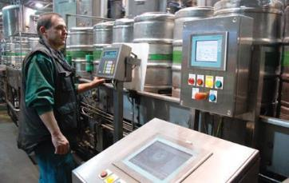
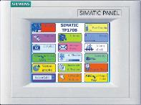
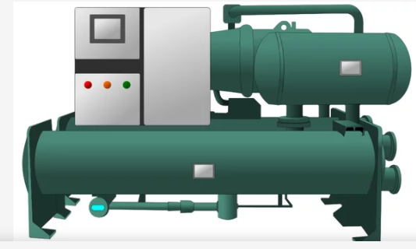
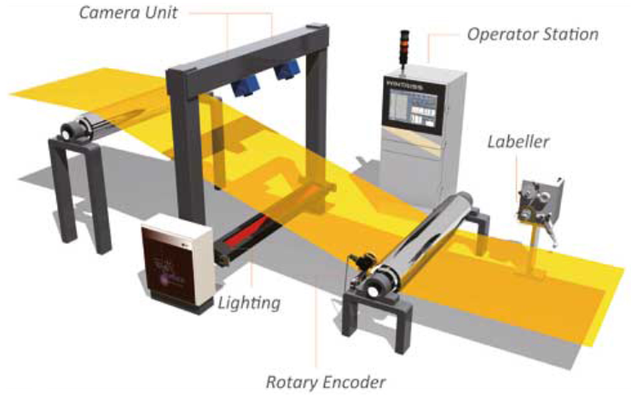
Paneles táctiles y de operador (OP)
Generalmente a pie de máquina
C

Slide 26
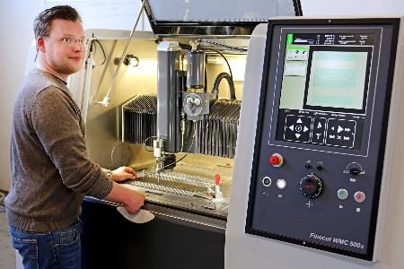
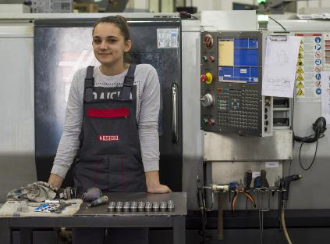

Paneles táctiles y de operador
C

Slide 27
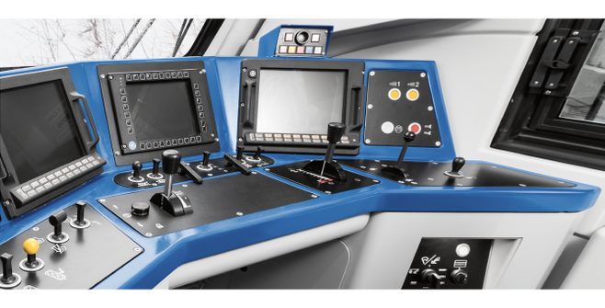
Paneles táctiles y de operador
aunque no siempre a pie de máquina
C

Slide 28
HMI y SCADA INTERFAZ HOMBRE MÁQUINA SCADA
Evolución
Funciones
Módulos y componentes
OPC
3

Slide 29
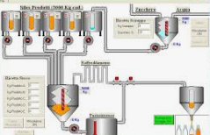
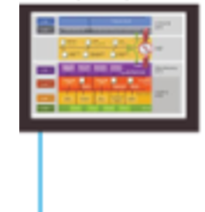
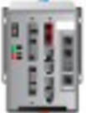
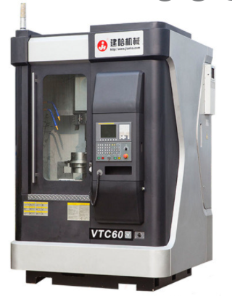
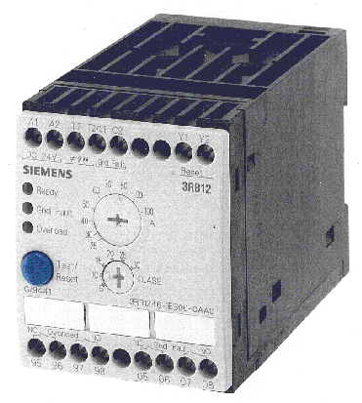



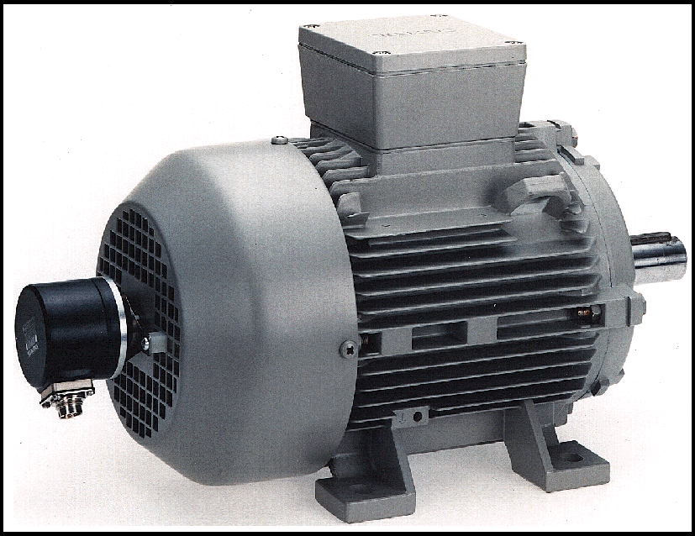


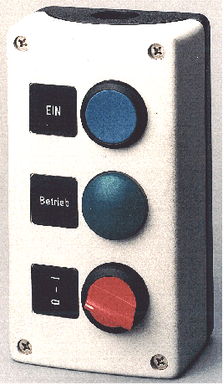
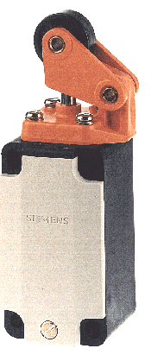
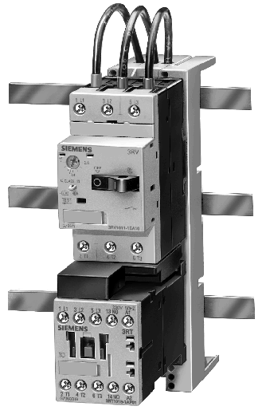


SCADA como supervisor de una célula o planta
HMI
SCADA
HMI
Descentralización
ET200
Arrancadores suave o directo
Acoplamiento
Profinet/AS-i
PLC
Drives
Micro/Midi
Master y Masterdrive
Control de proceso
motor LV
LV o MV energy distribution
Alimentador
de motor
IP67
modulo I/O (IP67)
detectores de proximidad
Pulsadores de control
visualización
C

Slide 30
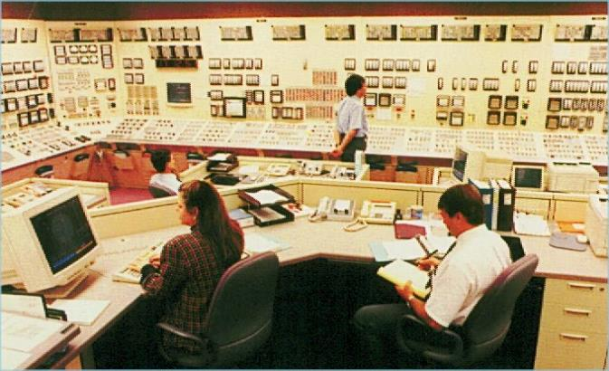
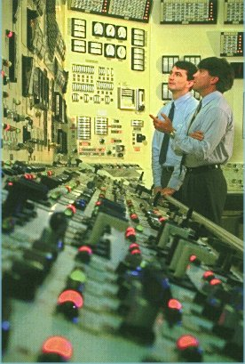
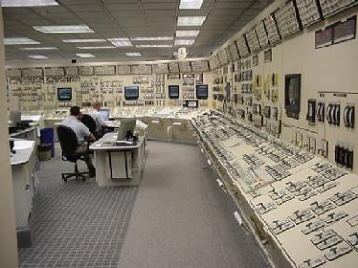
Pasar de
PROCESOS CONTINUOS
C

Slide 31
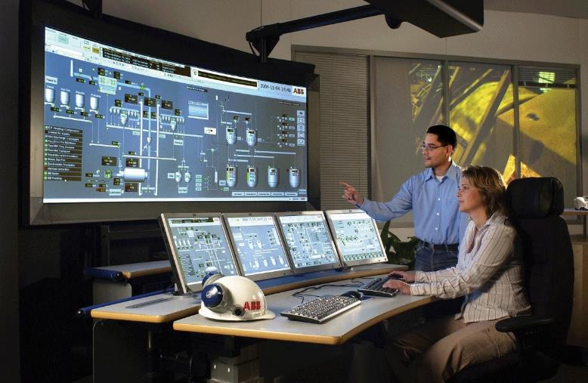
a …
C

Slide 32

C

Slide 33
SCADA. Funciones principales
Adquisición de datos, para recoger, procesar y almacenar la información recibida.
Supervisión, para observar desde un monitor el estado y evolución de las variables de control.
Control, para modificar ciertas consignas del proceso, si bien no suele interferir directamente en el control en tiempo real.
E

Slide 34
SCADA. Funciones específicas
Transmisión. De información con dispositivos de campo (PLCs y PACs) y otros PC.
Base de datos. Gestión de datos con bajos tiempos de acceso. Suele utilizar ODBC.
Presentación. Representación gráfica de los datos.
Explotación. De los datos adquiridos para gestión de la calidad, control estadístico, gestión de la producción y gestión administrativa y financiera
C

Slide 35

Componentes Hardware. Niveles
Ordenador central o MTU (master terminal unit)
Ordenadores remotos o RTUs. Controlan subestaciones del sistema
E

Slide 36

Componentes Hardware. Niveles
Componentes Hardware. Niveles
C

Slide 37

OPC. Objetivo
Estándar de comunicación en el campo de los sistemas SCADA, basado en una tecnología Microsoft
Elimina la dependencia de los drivers propietarios
La mayoría de las grandes firmas de automatización han incluido OPC en sus productos.
C

Slide 38

OPC. Enlace con SCADA
Interfaz común de comunicación entre el software SCADA y distintos dispositivos digitales
La comunicación OPC se realiza a través de una arquitectura Cliente-Servidor.
El servidor OPC es la fuente de datos que provienen de PLCs, unidades remotas de E/S, y DAQs
Cualquier aplicación cliente basada en OPC puede acceder a dicho servidor para leer/escribir cualquier variable que ofrezca el servidor.
C

Slide 39

Ejemplos y diseño de sistemas SCADA
C

Slide 40

Diseño del sistema SCADA
Library
Objekt 1
Objekt 2
Objekt 3
Objekt 4
Objekt 5
Objekt 6
Objekt 7
Objekt 8

Slide 41

Diseño del sistema SCADA

Slide 42

Ejemplos de SCADA

Slide 43


3D SCADA
SCADA 3D

Slide 44
Ejemplos de Software SCADA
Nombre del Producto: Distribuidor/Fabricante:
Aimax: Design Instruments, S.A. (T.A. Engineering)
All-Done Scada: Freixas i Ros, S.L.
Automainge: Automainge
Captor: Sisteplant
Checksys Objects: M2R,S.A. CIC: CJM Software,S.A.
Cube: ORSI España,S.A.
Cx-SuperVisor: Omron
Digivis: Elsag bailey Hartmann & Braun,S.A.
Experion PKS Honeywell,S.A.
Factory Suite A2: Logitek, S.A./Wonderware.
Factorylink ECS y Xfactory: Tecnomatix (USDATA)
Gefip: Mondragón Sistemas
Genesis CE(Pocket) y 32: Aplein Ingenieros, S.A./Iconics
Glassmaster Control System: Mediterranean Import Trade, S.L./Precise Control Systems
GPAO-SAC: Sistemas Avanzados de Control,S.A.
I/A: Foxboro
iFIX 3.5: Intellution(GE Fanuc Automation).
IGSS32: AN Consult España,S.L./7-Technologies A/S (DK)
Intouch: Logitek,S.A./Wonderware
JUMO SVS-2000: Jumo Sercon, S.A. (D)
LabVIEW DSC: National Instruments
NI Lookout 5.1: National Instruments
Monitor Pro V7.x: AEA Technology
P6008: Foxboro Scada (I)
Pack-Centre: Agecontrol
PCVUE 32: Rasesa Automatismos, S.L./ARC Informatique
Proasis DAS-Win: Desin Instruments,S.A.
Processyn: OBM de Equipos Eléctricos,S.A./Logique Industrie
Pyman: Pyssa
Quick SPC: Marposs, S.p.A (I)
RSView32: Rockwell Automation/Rockwell Software
Scada-Vs: Foxboro/Foxcada (Australia)
SIMATIC(WinCC): Siemens
Symcont: Adasoft, S.A.
SYSMAC-SCS: Omron
Tactician T3500: Eurotherm España/Eurotherm Process Automation (UK)
TCS01: Sistemas Eléctricos Personalizados S.L.
TD-Pro: Pertegaz,S.L. (I)
Test Point: Instrumentos de Medida,S.L.
TQWIN: Vertex Serveis Informàtics, S.L.
WizFactory: Wizcon Soft España,S.L./PC soft International, Ltd (Israel)
D

